Slide 1

Departamento de Eléctrica, Electrónica y telecomunicaciones
Carrera de Ingeniería en Electrónica, Automatización y Control
DISEÑO E IMPLEMENTACION DE CONTROLADORES DE TEMPERATURA APLICANDO LOS ALGORITMOS BIO INSPIRADOS COLONIA DE HORMIGAS Y CUCKOO SEARCH
AUTOR: CAIZA QUINTE, CRISTIAN DANIEL.
DIRECTOR: ING. IBARRA JÁCOME, OSWALDO ALEXANDER
2018.

Slide 2
CONTENIDO

Slide 3
Contenido
Introducción
Objetivos
Descripción de los Algoritmos
Implementación de los Algoritmos
Resultados Obtenidos
Conclusiones y recomendaciones

Slide 4
INTRODUCCIÓN

Slide 5
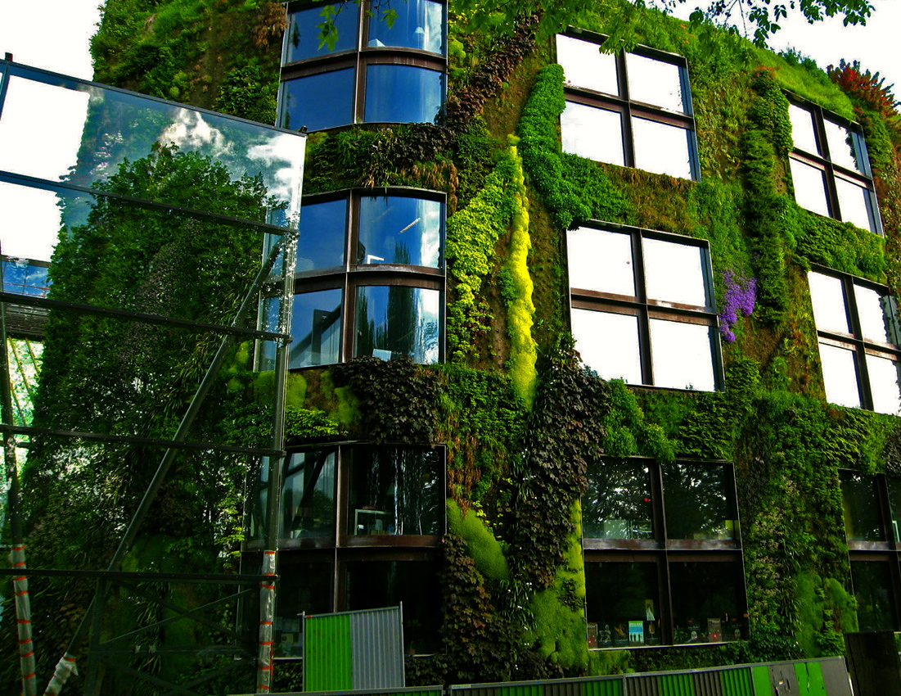

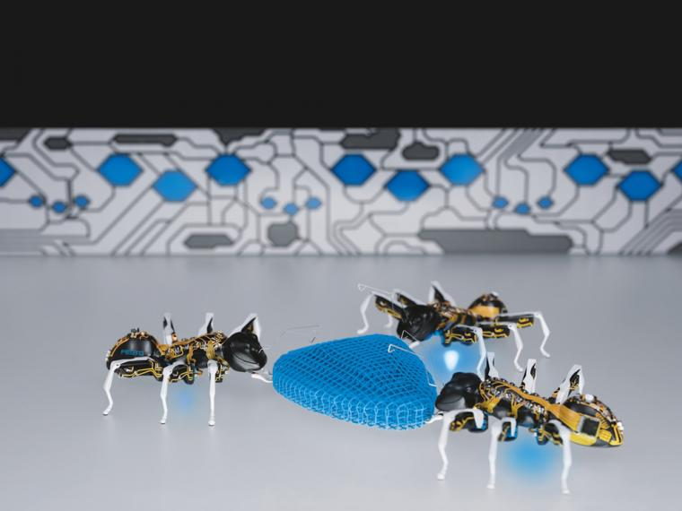
Introducción
La computación natural abarca un conjunto de algoritmos que basan su comportamiento en fenómenos naturales definidos
Distintas áreas como el arte, la arquitectura y la ingeniería, han explorado los métodos y técnicas de la inteligencia colectiva, los sistemas físico químicos o de distintos factores biológicos.
Dentro del ámbito ingenieril, se ha desarrollado la denominada Computación natural
A estos algoritmos, cuyo comportamiento se basa en la simulación de los procesos biológicos naturales o sociales, se los ha denominado como Algoritmos Bio-inspirados..
Estos algoritmos se han convertido actualmente en uno de los temas de investigación más prometedores y llamativos para brindar solución a las distintas problemáticas del mundo real.

Slide 6
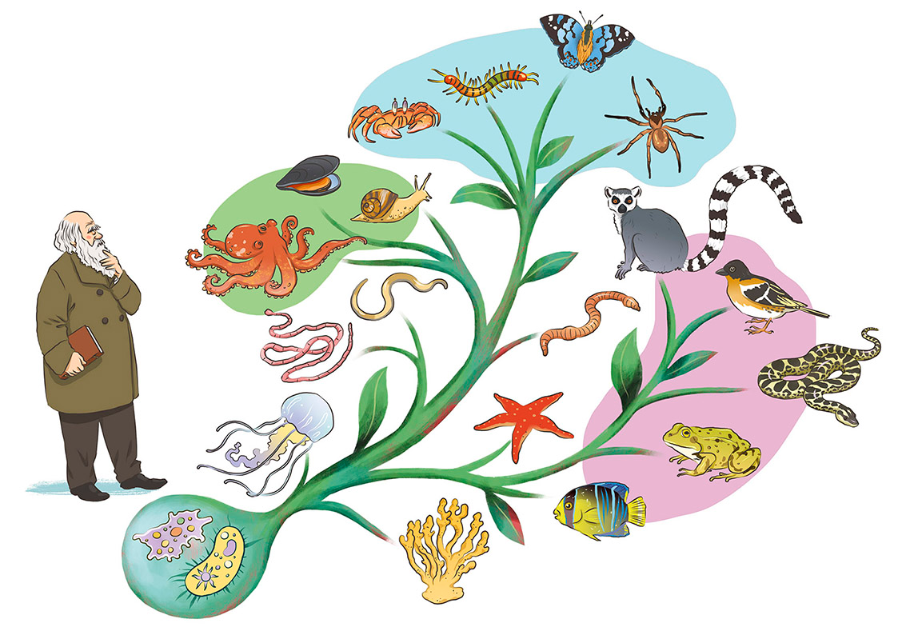
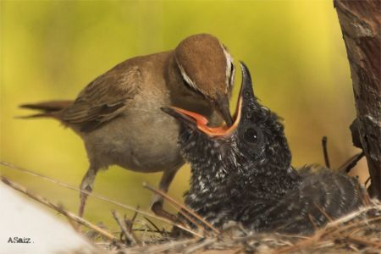
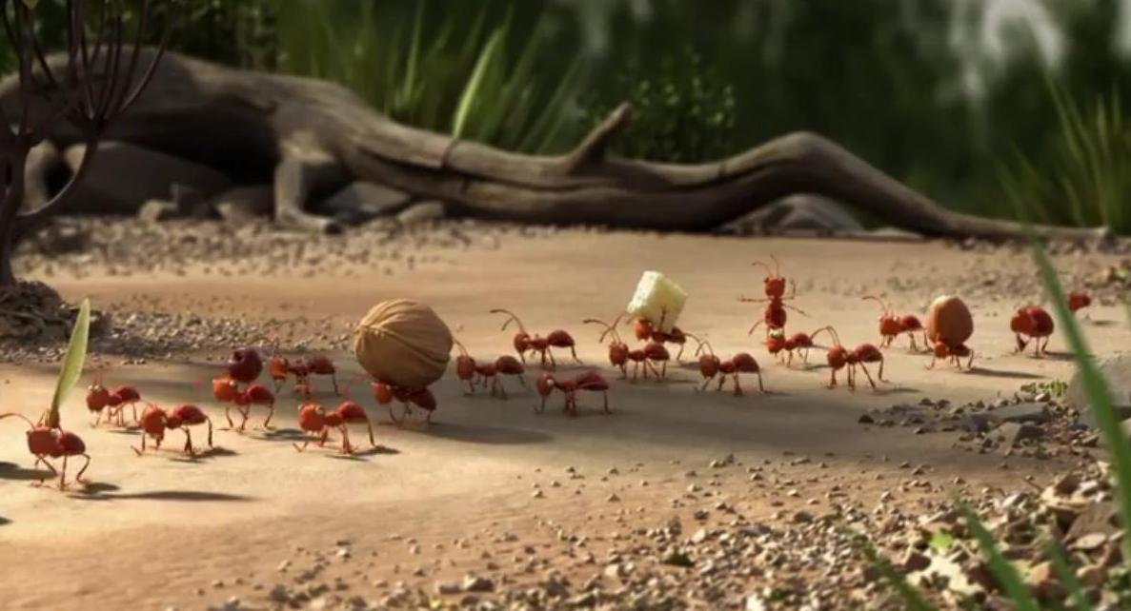
Introducción
Los algoritmos evolutivos han logrado convertirse en un tema altamente investigado y utilizado ya que son robustos y pueden utilizarse para complementar otros métodos
Inspirada en el estilo de vida de un ave parasitaria llamada cuco, conocidos por depositar sus huevos en nidos ajenos para que otras especies se encarguen de la crianza de sus polluelos
Inspirado en la capacidad de las hormigas para encontrar la ruta más corta entre la fuente de alimentación y su nido, en base a la cooperación de toda la colonia
Notes:
El método de Algoritmos Genéticos actualmente es el más utilizado dentro del ámbito de la computación evolutiva. Este método de optimización, se ha convertido en uno de los más populares y desarrollados en los últimos años, debido a que está inspirado en la variación genética y la selección natural de las especies, en el cual los individuos más adaptados tienen mayores probabilidades de sobrevivir y transferir su material genético a las nuevas generaciones
Sin embargo, existen métodos aún no explorados en su totalidad dentro del ámbito de los algoritmos bio-inspirados, que cuentan con un increíble potencial y cuyo campo de investigación aún se encuentra joven. Un ejemplo de estos es el método de Colonia de Hormigas, inspirado en la capacidad de las hormigas para encontrar la ruta más corta entre la fuente de alimentación y su nido, en base a la cooperación de toda la colonia, cuya técnica de optimización ha sido abarcada por algunos autores en múltiples áreas de investigación. Otro método de optimización igualmente utilizado es el Cuckoo Search, el cual es una técnica inspirada en el estilo de vida de los pájaros cuco, conocidos por ser un tipo de ave “parasita” que deposita sus huevos en nidos ajenos, y que, en base a las características ambientales y a la migración de sus sociedades, buscan el mejor hábitat para la cría y reproducción de su especie.

Slide 7
Introducción
“Aplicación de algoritmos genéticos al diseño óptimo de sistemas de distribución de energía eléctrica” (Agustín, Enero 1998), donde se implementa algoritmos en programas para el diseño óptimo de redes de distribución de energía eléctrica.
“Resolución del Problema Militar de Búsqueda de Camino Óptimo Multiobjetivo Mediante el Uso de Algoritmos de Optimización Basados en Colonias de Hormigas” (Mora García, 2009), presentó un trabajo orientado a la resolución de un problema de búsqueda del camino más óptimo atendiendo a varios criterios dentro de un entorno que modela un campo de batalla militar.
“Multi-objective scheduling problem: Hybrid approach using fuzzy assisted cuckoo search algorithm” (Simon, 2012), plantea un sistema híbrido de Cuckoo Search integrado con un Fuzzy System, para dar solución al problema de resolución multi-objetivo.
Dentro del campo de la electrónica, es importante contribuir con el desarrollo de nuevas técnicas de control que brinden solución a las distintas situaciones en que los métodos clásicos no responden de manera adecuada,
Notes:
El método de Algoritmos Genéticos actualmente es el más utilizado dentro del ámbito de la computación evolutiva. Este método de optimización, se ha convertido en uno de los más populares y desarrollados en los últimos años, debido a que está inspirado en la variación genética y la selección natural de las especies, en el cual los individuos más adaptados tienen mayores probabilidades de sobrevivir y transferir su material genético a las nuevas generaciones
Sin embargo, existen métodos aún no explorados en su totalidad dentro del ámbito de los algoritmos bio-inspirados, que cuentan con un increíble potencial y cuyo campo de investigación aún se encuentra joven. Un ejemplo de estos es el método de Colonia de Hormigas, inspirado en la capacidad de las hormigas para encontrar la ruta más corta entre la fuente de alimentación y su nido, en base a la cooperación de toda la colonia, cuya técnica de optimización ha sido abarcada por algunos autores en múltiples áreas de investigación. Otro método de optimización igualmente utilizado es el Cuckoo Search, el cual es una técnica inspirada en el estilo de vida de los pájaros cuco, conocidos por ser un tipo de ave “parasita” que deposita sus huevos en nidos ajenos, y que, en base a las características ambientales y a la migración de sus sociedades, buscan el mejor hábitat para la cría y reproducción de su especie.

Slide 8
OBJETIVOS

Slide 9
Objetivos
Objetivo General
Realizar un análisis comparativo entre el desempeño alcanzado por un controlador PID optimizado mediante Algoritmos Genéticos y dos controladores PID optimizados mediante la aplicación de los algoritmos bio-inspirados Colonia de hormigas y Cuckoo Search, aplicados a una planta de temperatura.
Objetivos Específicos
Determinar los parámetros a optimizar en el diseño de los controladores.
Desarrollar el controlador PID optimizado mediante la aplicación del algoritmo bio-inspirado Colonia de Hormigas.
Desarrollar el controlador PID optimizado mediante la aplicación del algoritmo bio-inspirado Cuckoo Search
Determinar los criterios de comparación para los controladores diseñados
Comparar el comportamiento de los controladores PID optimizados mediante los algoritmos señalados con un modelo PID convencional optimizado mediante Algoritmos genéticos
Analizar el desempeño de los controladores implementados en régimen transitorio y permanente

Slide 10
Descripción de los algoritmos

Slide 11
Descripción de los Algoritmos
Algoritmos Bio-Inspirados
Algoritmos Evolucionarios
Algoritmos Genéticos
Programación Genética
Inteligencia Colectiva
Colonia de Hormigas
Redes Neuronales
Sistema Inmunológico Artificial
Evolución Gramatical
Estrategias Evolucionarias
Programación Evolucionaria
Algoritmos de Enjambre de partículas
Multi layer Perceptrons
ART Map
Radio Basis Function net
Self Organizing Maps
Algoritmos de selección negativa
Algoritmos de Expansión clonal
Algoritmos de redes
Gisele L. Pappa, PhD

Slide 12
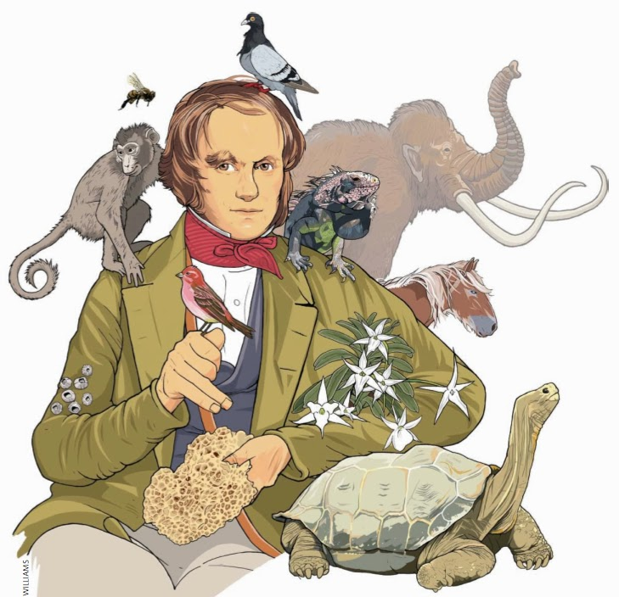
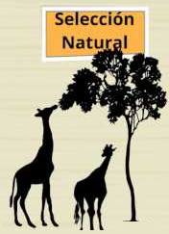
Algoritmos Genéticos
Evolución Biológica:
Proceso en que las poblaciones y las especies de organismos cambian con el tiempo. Esta idea se la atribuye Charles Darwin, cuyos postulados fueron publicados en el año de 1850 en base a observaciones durante sus viajes por el mundo.
La “selección natural” se basa en que los rasgos heredables de un individuo u organismo, que lo ayudan a sobrevivir y reproducirse, se vuelven más comunes dentro de una población a lo largo del tiempo.
El proceso mediante el cual los organismos cambian sus características a lo largo de generaciones con el fin de sobrevivir, era descrito por Darwin como “descendencia con modificaciones”, aunque hoy en día es más conocido como evolución.

Slide 13
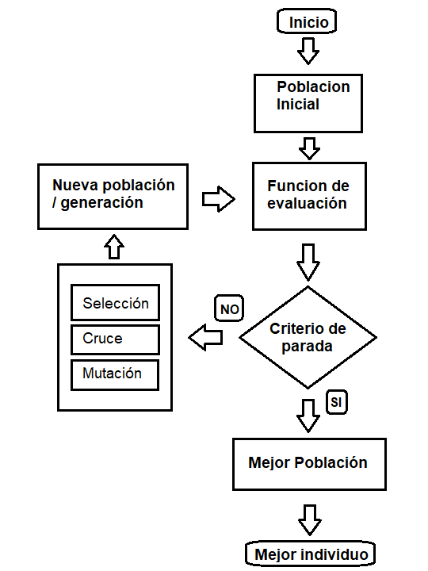
Algoritmos Genéticos
Algoritmos Genéticos:
Desarrollados por J. Hollan, en los años 70, con el fin de emular y entender el proceso adaptativo natural de las especies, para luego aplicarlo en procesos de optimización en los años 80.
Este método se caracteriza por ser de tipo adaptativo y robusto, por lo que pueden ser utilizados para resolver problemas de búsqueda y optimización, provenientes de distintas áreas. Si bien, este método no garantiza que la solución obtenida sea la más óptima, mediante la evidencia empírica se ha podido comprobar que entregan una solución de nivel aceptable, en un tiempo capaz de competir con el resto de algoritmos de optimización combinatoria.

Slide 14
Algoritmos Genéticos
Población inicial:
Se escoge generando un conjunto de soluciones o individuos al azar. En algunas investigaciones se suele optar por inicializar la población con los resultados obtenidos de alguna otra técnica heurística o de optimización
Función de evaluación:
Es el proceso mediante el cual se aplica una función de aptitud, con el fin de determinar “que tan buena” es la población actual de posibles soluciones
Criterio de Parada:
El criterio de parada es el encargado de permitir o rechazar que se produzca una nueva generación de soluciones en base al cumplimiento de una o varias condiciones.

Slide 15
Algoritmos Genéticos
Selección:
Proceso de selección se encarga de determinar que individuos son aptos para ser padres. Para ello se suele utilizar el método de la ruleta, con el fin de determinar con cierta probabilidad en base a la aptitud de cada padre, quienes serán los seleccionados para los próximos procesos de cruce o mutación dentro del algoritmo
Cruce:
Luego de pasar por el proceso de selección, el algoritmo emplea un cruce basado en un punto, el cual consiste en que dos individuos encargados de jugar el papel de padres, son recombinados tomando como referencia el punto de cruce seleccionado para dar origen a una nueva generación.
Mutación:
Se basa en el principio de la evolución primitiva, la cual no requiere de cruce, y se enfoca en generar una pequeña variación o mutación de un individuo hacia su descendencia.

Slide 16
Algoritmos Genéticos
Nueva población:
Como resultado de los procesos de selección, cruce y mutación, se da origen a un nuevo conjunto de individuos listos para ser evaluados.
Mejor Población:
Contiene al conjunto de mejores soluciones encontradas a lo largo de la ejecución del algoritmo
Mejor Individuo:
Presenta la mejor solución encontrada

Slide 17
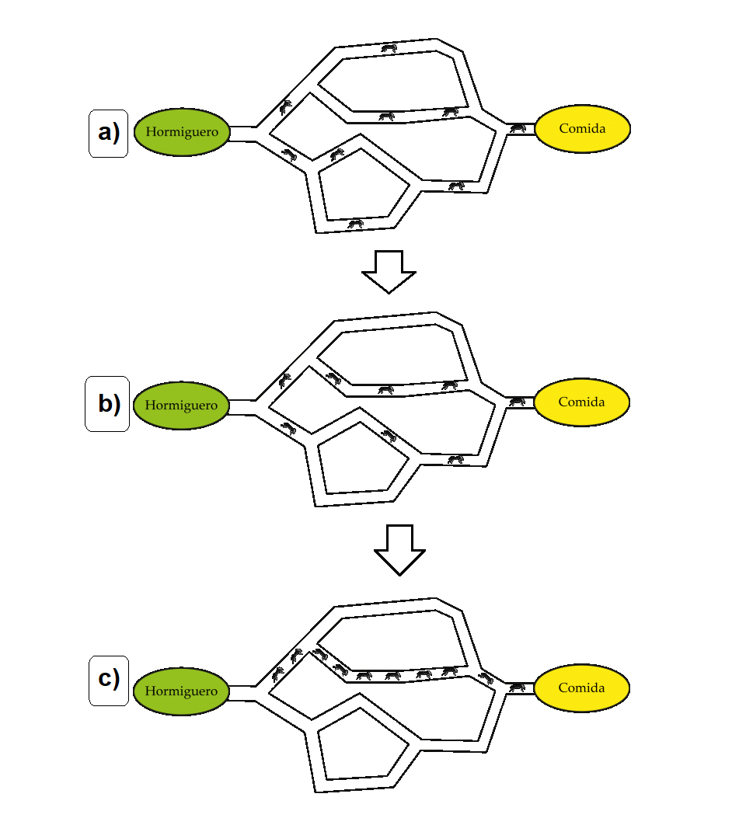
Colonia de Hormigas
Colonia de hormigas:
Las hormigas son uno de los principales ejemplos de inteligencia colectiva que podemos encontrar en la naturaleza. Estos insectos se basan en la colaboración mutua para llevar acabo múltiples tareas que serían imposibles de realizar desde el punto de vista de una hormiga individual.
Una habilidad muy importante con que cuentan muchas especies de hormigas, radica en encontrar la ruta más corta entre su hormiguero y la fuente de comida más cercana
Muchas de las especies de hormigas que existen son prácticamente ciegas o tienen una visión sumamente limitada, por lo que llama aún más la atención la capacidad que tiene de localizar las rutas más cortas hacia una fuente de alimento.

Slide 18
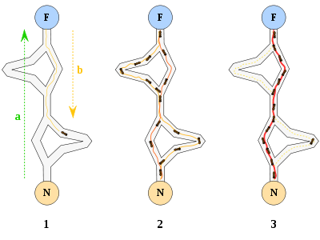
Colonia de Hormigas
Algoritmo Colonia de hormigas
Inspirados en el comportamiento natural de las hormigas, Colonia de hormigas fue una técnica propuesta por Marco Dorigo para brindar solución al conocido paradigma del cajero viajante.
Este algoritmo es de tipo iterativo, y en cada iteración se coloca una hormiga representando una posible solución. Las hormigas se desplazan a lo largo de distintos nodos, hasta encontrar su fuente de alimentación, y liberan cierta cantidad de feromonas artificiales para influenciar sobre las siguientes en base al desempeño obtenido por la fuente de alimentación y el costo de la ruta seguida.
A lo largo de las iteraciones, las hormigas construyen la mejor solución de una manera probabilística, en base al costo de cada camino y a la cantidad de feromonas depositadas en cada ruta de solución. Para cada iteración es necesario actualizar la cantidad de feromonas para las rutas exploradas

Slide 19
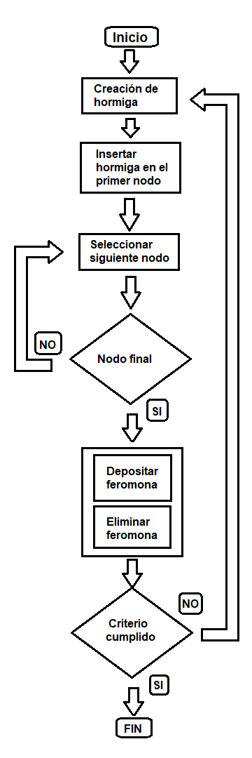
Colonia de Hormigas
Creación de hormiga
La creación de la hormiga hace referencia de la población inicial de posibles soluciones con las que vamos a trabajar. De manera general esta se escoge generando un conjunto de soluciones u hormigas al azar, aunque esta también puede ser resultado de algún método previo para la obtención de los parámetros.
Insertar hormiga en el primer nodo
Una vez que tenemos nuestra población inicial lista, procedemos al cálculo probabilístico de que cada hormiga se dirija hacia uno de los nodos a su alcance. Este valor se consigue en base a la cantidad de feromonas en cada nodo y al costo que tiene la ruta hacia el mismo nodo.
Seleccionar el siguiente nodo
El proceso de selección del primer nodo se repite para cada ruta que tomen las hormigas, por lo que el cálculo probabilístico deberá realizarse para todas las rutas posibles y dependerá del criterio del diseñador el permitir o no que las hormigas regresen a un nodo ya recorrido.

Slide 20
Colonia de Hormigas
Depósito de feromonas
Una vez alcanzado el nodo final, se procede a realizar una actualización de feromonas en cada una de las rutas recorridas por la hormiga hasta llegar a su fuente de comida. Para ello se realiza un cálculo en base al desempeño de cada solución obtenida, y este define la cantidad de feromonas que son agregadas a las rutas involucradas.
Eliminación de feromonas
Con el fin de evitar una saturación de feromonas en las rutas recorridas por cada hormiga, es necesario definir una constante de desvanecimiento de feromonas, la cual controla la velocidad con la que estas van disminuyendo en las rutas menos transitadas y permiten una acumulación de feromonas únicamente en las rutas con el mejor desempeño calculado
Criterio de parada
El criterio de parada será el encargado de decidir si más hormigas saldrán en busca de alimento o si el algoritmo se detendrá para analizar los resulta dos más comunes hacia los cuales ha convergido la búsqueda de soluciones.

Slide 21
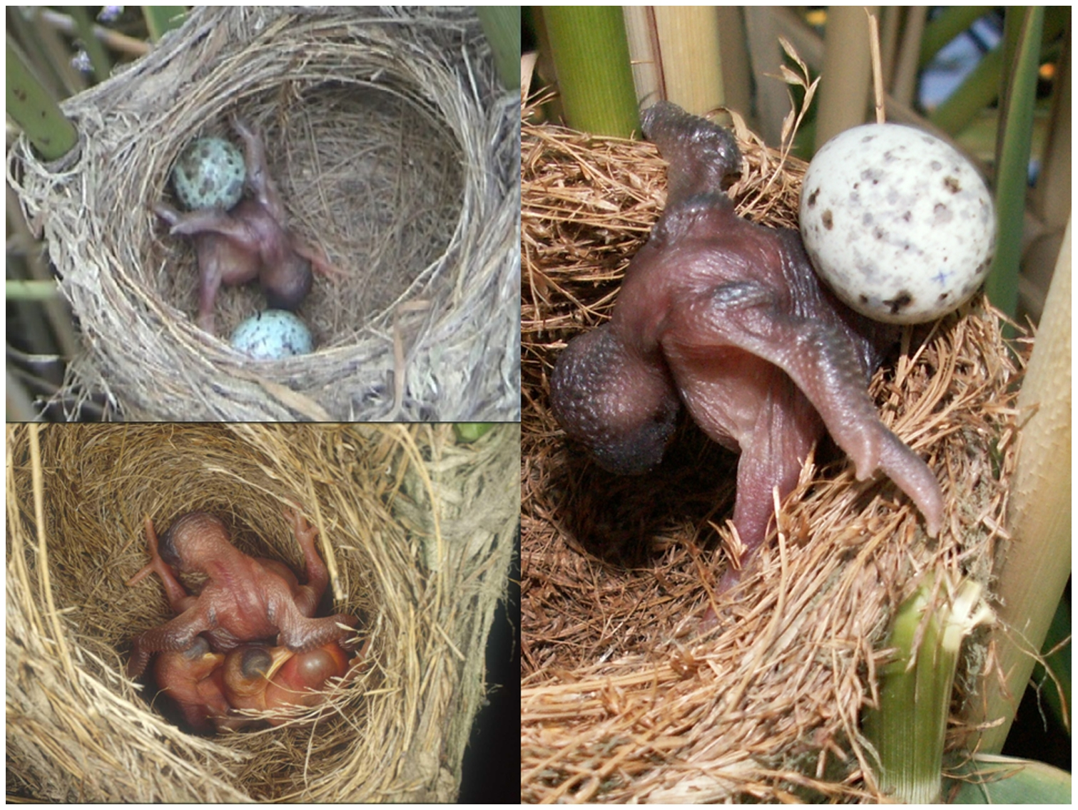
Cuckoo Search
Pájaro Cuco:
Los pájaros cucos son una familia de aves de mediano tamaño, que se caracterizan por que varias de estas especies practican el parasitismo de puesta, ya que depositan sus huevos en nidos de otras especies y dejan que estos sean criados por las mismas, eliminando así la necesidad de alimentar y cuidar de sus propias crías.
Para ello, la hembra Cuco deposita su huevo en el nido ocupado, y picotea o tira del nido los huevos del anfitrión, por lo que este no suele darse cuenta del infiltrado en su nido.
Los huevos de la hembra Cuco tienen diversos patrones de color, por lo que esta escoge los nidos de las especies de pájaro cuyo patrón de color mimeticen mejor
Al poco tiempo de nacida, la cría de cuco suele arrojar del nido al resto de crías y huevos empujándolos con su espalda, a fin de recibir todo el alimento y cuidado de sus padres adoptivos, hasta que este alcanza un tamaño suficiente para abandonar el nido

Slide 22
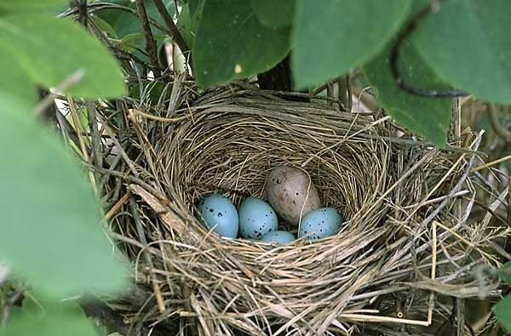
Cuckoo Search
El éxito reproductivo de los pájaros cuco se basa en el mimetismo de sus huevos con las especies hospedadoras, respecto al tamaño y fenotipo de colores de sus huevos. Según análisis de ADN, se piensa que esto ocurre gracias a factores genéticos heredados de la madre y que pasan de generación en generación a sus crías.
Las hembras cuco pueden producen hasta 25 huevos que serán colocados de uno en uno en distintos nidos previamente seleccionados. Los huevos parásitos tienen un diseño y colores similares a los propios del ave propietaria del nido. Si esta especie no detecta la intrusión, incubará el huevo durante 12 dias
La estancia del cuco en el nido tiene una duración de 13 a 20 días, antes de que este pueda emprender una vida independiente. Finalmente, cada hembra cuco se especializa en parasitar una especie de ave en concreto, generalmente la misma que lo crio, por lo que sus huevos tienen un parecido extraordinario con los del anfitrión

Slide 23
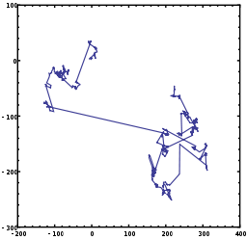
Cuckoo Search
Vuelos de Levy
Los vuelos de Lévy es una técnica capaz de representar la forma en que varios animales e insectos exploran una determinada área mediante desplazamientos en línea recta, marcados por abruptos cambios de dirección. Esta técnica presenta un recorrido aleatorio, cuya longitud de desplazamiento se extrae de una distribución de Lévy con varianza y media infinita.
El éxito de esta técnica se basa en que un porcentaje de los nuevos movimientos dependen del desempeño de las mejores soluciones obtenidas hasta el momento, acelerando el proceso de búsqueda, pero sin descuidar el porcentaje restante encargado de generar movimientos al azar y lejos de la solución actual, con el fin de asegurar una exploración eficiente sin estancarse en soluciones locales

Slide 24
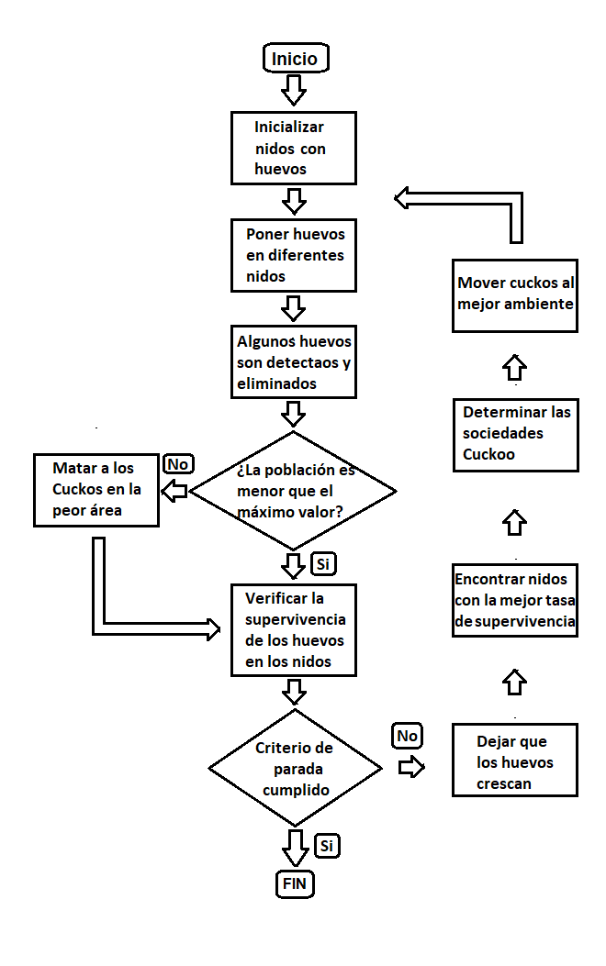
Cuckoo Search
Inicializar nidos con huevos.
La inicialización nidos con huevos hace referencia de la población inicial de posibles soluciones con las que vamos a trabajar, en la cual cada huevo anfitrión representa una solución. Esta población se escoge generando un conjunto de soluciones o huevos aleatorios para cada nido.
Poner huevos en diferentes nidos
Podemos aplicar la técnica de vuelo de Lévy para abarcar cada nido dentro del área de interés, obteniendo un nuevo cuckoo encargado de colocar una nueva solución en los nidos seleccionados.
Detección y eliminación de huevos
Una fracción de huevos con el menor desempeño cuenta con una mayor probabilidad de ser rechazados. En base a este valor, cierta cantidad de huevos serán detectados y sus nidos serán abandonados para dar origen a la construcción de nuevos nidos.

Slide 25
Cuckoo Search
Verificación de supervivencia de los huevos
Para verificar la supervivencia de los huevos cuckoo en cada nido, se procede a la comparación del desempeño de los huevos anfitriones con los huevos cuckoo. Si el huevo Cuckoo presenta un desempeño mayor al obtenido por los huevos anfitriones del nido, este irá remplazandolos hasta convertirse en la única solución del nido.
Detección de los mejores nidos
Con la ayuda del desempeño calculado en cada nido, podemos seleccionar los más adecuados para la reproducción del cuckoo y definir las áreas donde el algoritmo presenta las mejores soluciones al problema.
Traslado de Cuckos al mejor ambiente
Una vez identificados los mejores nidos, podemos trasladar a los siguientes cuckoo a las áreas contenedoras de las mejores soluciones, con el fin de que el algoritmo converja en cada iteración hacia la mejor solución posible.

Slide 26
Implementación de los Algoritmos

Slide 27
Modelado de la planta
Se ha planteado la implementación de dichos controladores en el módulo PCT-2 (módulo de temperatura de flujo de aire), disponible en el laboratorio de instrumentación de la Universidad de las Fuerzas Armadas ESPE, para lo cual es necesario obtener un modelo matemático que permita a los algoritmos planteados encontrar el mejor controlador
Elemento primario y de medición: Sensor-trasmisor de temperatura IC de estado sólido. Este componente realiza la medición de temperatura (20 – 70 [°C]) y entrega un voltaje de salida lineal (0 – 5 [V]) hacia el controlador.
Controlador: Arduino UNO. Este componente cuenta con una serie de entradas y salidas analógicas, encargadas de recibir la medida otorgada por el elemento primario y entregar una salida de control en escala de (0 – 5 [V]).
Actuador: Módulo Degem PCT-2. Corresponde al calentador eléctrico de temperatura de acuerdo a la entrada otorgada por el controlador en un rango de 0 – 5 [V].

Slide 28
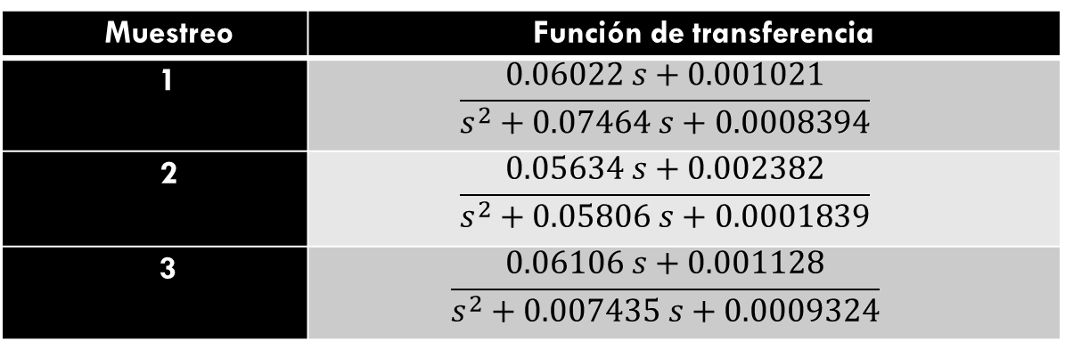
Modelado de la planta
Muestreo | Función de transferencia
1 | $$\frac{0.06022 s+0.001021}{s^{2}+0.07464 s+0.0008394}$$
2 | $$\frac{0.05634 s+0.002382}{s^{2}+0.05806 s+0.0001839}$$
3 | $$\frac{0.06106 s+0.001128}{s^{2}+0.007435 s+0.0009324}$$

Slide 29

Modelado de la planta
Amplitud (V)
Tiempo ( s )
$$TF=\frac{0.055921 s+0.007954}{s^{2}+0.06902 s+0.0006519}$$

Slide 30
Objetivo de Control
Parámetro | Especificación
Salida | 30 °C
Sobrelongación | <15%
Tiempo de establecimiento | <20 segundos
Error de estado estable | 2%

Slide 31
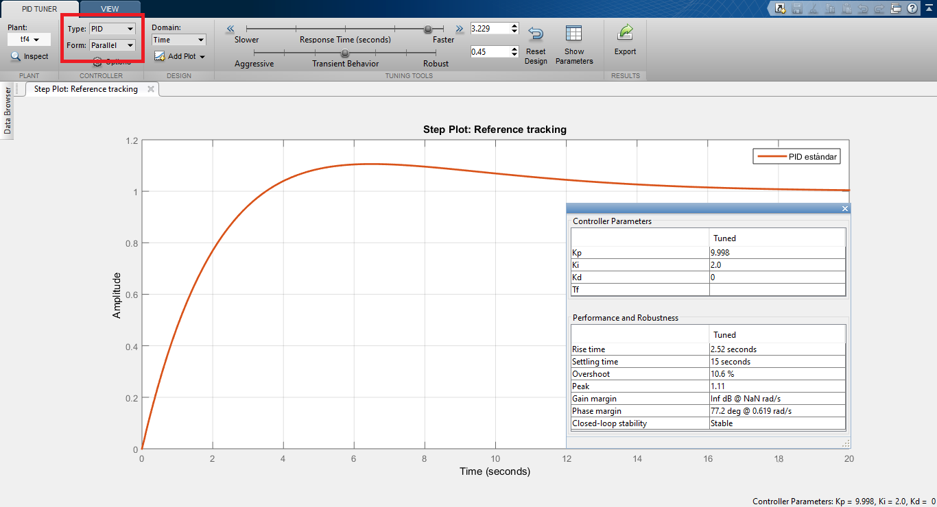

Sintonización del controlador estándar PID
Parámetro | Sintonización
Kp | 9.998
Ki | 2
Kd | 0
$$PID_{estándar}=9.998+2\frac{1}{s}$$

Slide 32
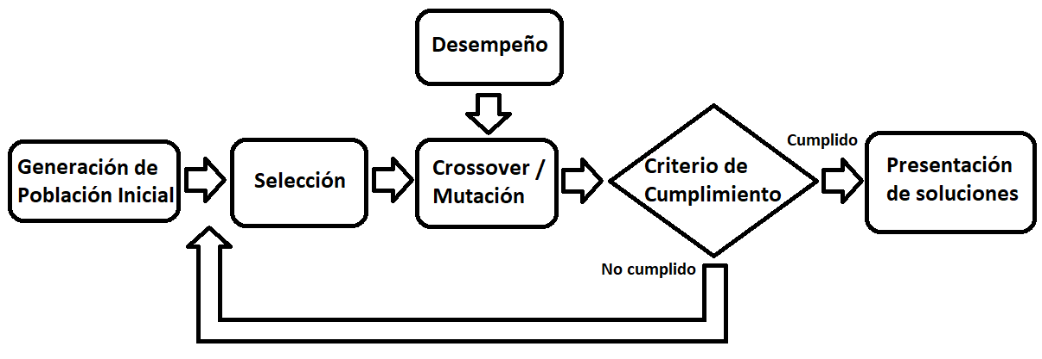
Algoritmos Genéticos
Cromosoma: corresponde la longitud de la solución escrita en código binario
Gen: representa un bit del cromosoma escrito en código binario
Generación: se encarga de controlar el número de veces que el algoritmo es ejecutado en busca de solucione
Individuo: representa una posible solución dentro de la población actual.
Población: engloba el conjunto de todos los individuos creados en la generación actual

Slide 33



Algoritmos Genéticos
Generación de Población Inicial
$$Sol_{bin}=\left[Kp_{bin} Ki_{bin} Kd_{bin}\right]$$
$${Kp}_{bin}=\left\{b_{0} b_{1} b_{2}…b_{n}\right\}$$
$$Sol_{dec}=[Kp_{dec} Ki_{dec} Kd_{dec}]$$
$$Solución=\left[Sol_{bin} Sol_{dec} J \right]$$
Donde $J$ es el desempeño de la solución actual
$$Población Inicial=\left[\begin{matrix}\begin{matrix}Solución_{1} \\ Solucion_{2} \\ Solución_{3}\end{matrix} \\ \begin{matrix}. \\ . \\ Solucón_{m}\end{matrix}\end{matrix}\right]$$

Slide 34
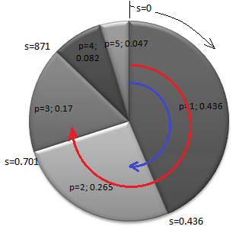
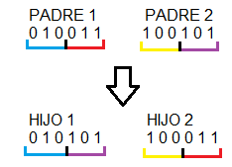
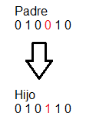




Algoritmos Genéticos
Selección
$$P_{i}=\frac{J_{i}}{\sum_{j}^{n}{J_{j}}}$$
Donde$P_{i}$ es la probabilidad de selección de cada solución
Crossover
$$P_{c}=0,8$$
Mutación
$$P_{m}=l^{−1}$$
(Holland, 1975)

Slide 35
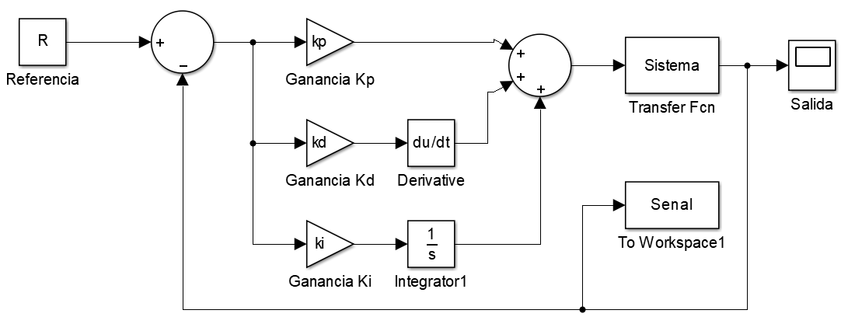

Algoritmos Genéticos
Desempeño
$$J=\frac{1}{J_{Mp} x C1+J_{ts} x C2}$$

Slide 36
Algoritmos Genéticos
Presentación de Soluciones

Slide 37
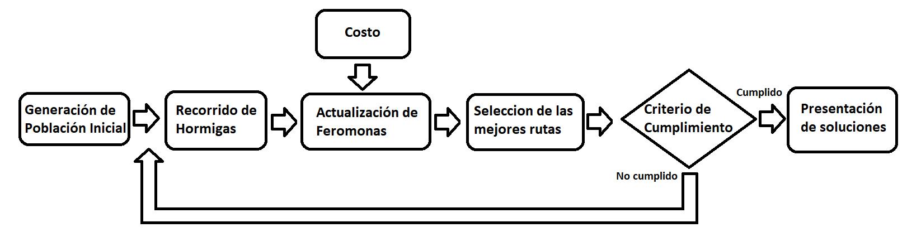
Algoritmo Colonia de Hormigas
Hormiga: representa una posible solución dentro de la población actual
Factor de desvanecimiento: coeficiente que controla la velocidad de desvanecimiento de feromonas en cada ruta
Ruta: Conjunto de nodos recorridos para llegar a una solución
Longitud: Distancia o costo medido entre dos nodos
Visibilidad: inverso de la longitud
Feromonas: Factor que aumenta la probabilidad de selección de una ruta

Slide 38





Algoritmo Colonia de Hormigas
Generación de Población Inicial
$$nodos=\left\{\begin{matrix}\begin{matrix}Kp_{1} & Ki_{1} & Kd_{1} \\ Kp_{2} & Ki_{2} & Kd_{2} \\ Kp_{3} & Ki_{3} & Kd_{3}\end{matrix} \\ \begin{matrix}. & . & . \\ . & . & . \\ Kp_{n} & Ki_{n} & Kd_{n}\end{matrix}\end{matrix}\right\}$$
$$feromonas=\left\{\begin{matrix}\begin{matrix}f_{11} & … & f_{1n} \\ f_{21} & … & f_{2n} \\ f_{31} & … & f_{3n}\end{matrix} \\ \begin{matrix}. & … & . \\ . & … & . \\ f_{n1} & … & f_{nn}\end{matrix}\end{matrix}\right\}$$
$$feromonas_{1}={\left[\begin{matrix}f_{1} & … & f_{n}\end{matrix}\right]}_{1n}$$
$$feromonas_{2}={\left[\begin{matrix}f_{11} & … & f_{1n} \\ : & : & : \\ f_{n1} & … & f_{nn}\end{matrix}\right]}_{nn}$$
$$feromonas_{3}={\left[\begin{matrix}f_{11} & … & f_{1n} \\ : & : & : \\ f_{n1} & … & f_{nn}\end{matrix}\right]}_{nn}$$

Slide 39



Algoritmo Colonia de Hormigas
Recorrido de Hormigas
$$soluciones_actuales=\left[\begin{matrix}\begin{matrix}Kp_{1} & Ki_{1} & Kd_{1} \\ Kp_{2} & Ki_{2} & Kd_{3} \\ : & : & :\end{matrix} & \begin{matrix}desempeño_{1} \\ desempeño_{2} \\ :\end{matrix} \\ \begin{matrix}Kp_{m} & Ki_{m} & Kd_{m}\end{matrix} & desempeño_{m}\end{matrix}\right]$$
$$P_{xy}=\frac{f_{xy}n_{xy}}{\sum_{i}^{n}{f_{xy}\left(i\right) n_{xy}\left(i\right)}} n=\frac{1}{l}$$
$$probabilidad_{1}={\left[\begin{matrix}P_{1} & … & P_{n}\end{matrix}\right]}_{1n}$$
$$probabilidad_{2}={\left[\begin{matrix}P_{11} & … & P_{1n} \\ : & : & : \\ P_{n1} & … & P_{nn}\end{matrix}\right]}_{nn}$$
$$probabilidad_{3}={\left[\begin{matrix}P_{11} & … & P_{1n} \\ : & : & : \\ P_{n1} & … & P_{nn}\end{matrix}\right]}_{nn}$$

Slide 40

Algoritmo Colonia de Hormigas
Costo
$$J=J_{Mp}∗C1+J_{ts}∗C2$$

Slide 41


Algoritmo Colonia de Hormigas
Actualización de feromonas
Evaporación de feromonas
$$f_{xy}=\left(1−ρ\right)f_{xy}$$
Donde $ρ$ representa el factor de desvanecimiento de feromonas
Adición de feromonas
$$f_{xy}=f_{xy}+\sum_{k}^{m}{∆f_{xy}(k)}$$
$$∆f_{xy}=\left\{\begin{matrix}Q/L_{k} & si la hormiga k recorrió la ruta xy \\ 0 & si no\end{matrix} \right.$$
Donde $Q$ representa el factor de aprendizaje
Presentación de Resultados
Mantiene la estructura de los resultados presentados en el método de Algoritmos Genéticos

Slide 42
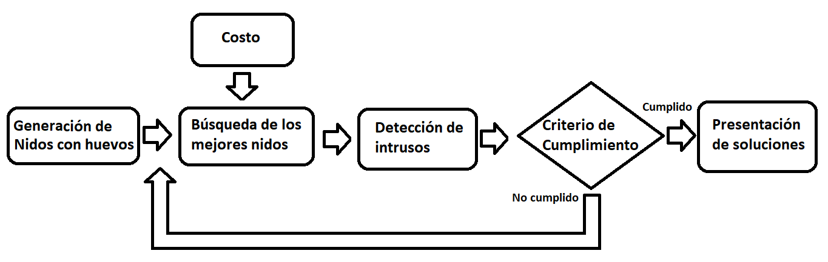
Algoritmo Cuckoo Search
Nido con huevo: Corresponde a una posible solución al problema planteado
Huevo Cuckoo: Representa una nueva y mejor solución
Población: Engloba el conjunto de nidos disponibles en el espacio de búsqueda
Factor de descubrimiento: Controla el porcentaje de huevos Cuckoo que tienden a ser descubiertos

Slide 43

Algoritmo Cuckoo Search
Generación de Nidos con huevos
$$soluciones=\left[\begin{matrix}\begin{matrix}Kp_{1} & Ki_{1} & Kd_{1} \\ Kp_{2} & Ki_{2} & Kd_{2} \\ Kp_{3} & Ki_{3} & Kd_{3}\end{matrix} \\ \begin{matrix}. & . & . \\ . & . & . \\ Kp_{n} & Ki_{n} & Kd_{n}\end{matrix}\end{matrix}\right]=\left[\begin{matrix}\begin{matrix}Solución_{1} \\ Solución_{2} \\ Solución_{3}\end{matrix} \\ \begin{matrix}. \\ . \\ Solución_{n}\end{matrix}\end{matrix}\right]$$
$$Nidos=\left[\begin{matrix}\begin{matrix}Solución_{1} & desempeño_{1} \\ Solución_{2} & desempeño_{2} \\ Solución_{3} & desempeño_{3}\end{matrix} \\ \begin{matrix}. & . \\ . & . \\ Solución_{n} & desempeño_{n}\end{matrix}\end{matrix}\right]=\left[\begin{matrix}\begin{matrix}Huevo_{1} \\ Huevo_{2} \\ Huevo_{3}\end{matrix} \\ \begin{matrix}. \\ . \\ Huevo_{n}\end{matrix}\end{matrix}\right]$$

Slide 44


Algoritmo Cuckoo Search
Búsqueda de los mejores nidos
Vuelos de Lévy
$$Solución_{d}=Solución_{d}+ss_{d} x Rand\left(norm\right)$$
$$ss_{d}=st_{d}x(Solucion_{d}−S_{d})$$
$$st_{d}={\left(u_{d}x\left[v_{d}\right]\right)}^{\frac{2}{3}}$$
$$u_{d}=Rand\left(norm\right) x sigma$$
$$v_{d}=Rand(norm)$$
Siendo $S_{d}$ los elementos del nido con menor costo identificado
(Flores Vilches, 2015)

Slide 45
Algoritmo Cuckoo Search
Costo
$$J=J_{Mp}∗C1+J_{ts}∗C2$$

Slide 46

Algoritmo Cuckoo Search
Detección de Intrusos
$$nueva población=Matriz de nidos+\left(ss x mpa\right)$$
$$ss=rand\left(0 a 1\right)x\left(N1−N2\right)$$
$$N1=permutación(Matriz de nidos)$$
$$N2=permutación(Matriz de nidos)$$
$$mpa={\left[\begin{matrix}\begin{matrix}b_{11} & b_{12} & b_{13} \\ b_{21} & b_{22} & b_{23}\end{matrix} \\ \begin{matrix}. & . & . \\ . & . & . \\ b_{n1} & b_{n2} & b_{n3}\end{matrix}\end{matrix}\right]}_{nx3} donde b_{ij}=\left\{\begin{matrix}1 & con una probabilidad P_{a} \\ 0 & con una probabilidad 1−P_{a}\end{matrix}\right.$$
Si los nuevos nidos presentan mejores resultados, el huevo cuckoo originalmente depositado en el nido es eliminado y el nido se mantiene con la nueva solución
(Flores Vilches, 2015)

Slide 47
Resultados obtenidos

Slide 48
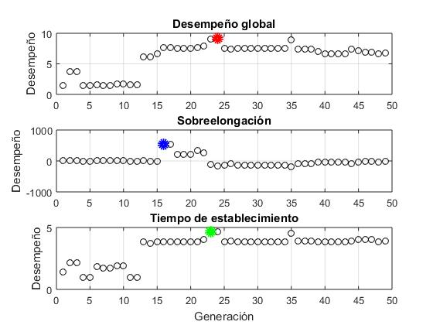
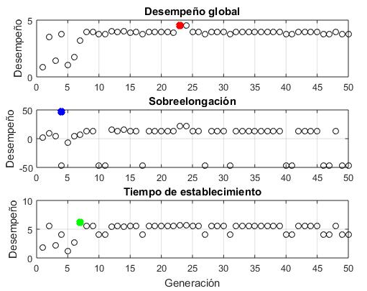
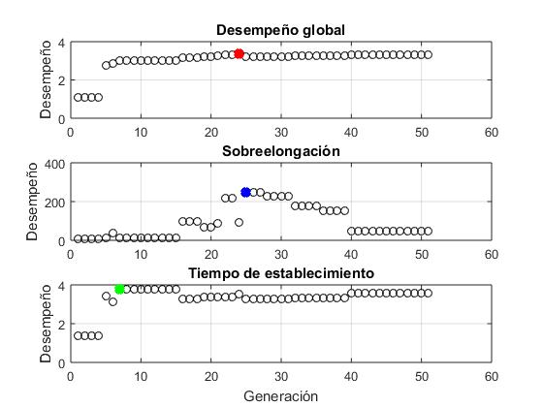
RESULTADOS OBTENIDOS
Desempeño
Algoritmos Genéticos Colonia de Hormigas Cuckoo Search
Sistema | Mejor desempeño global | Mejor sobrelongación | Mejor tiempo de establecimiento
Algoritmos Genétidos | 24 | 21 | 23
Colonia de hormigas | 23 | 4 | 8
Cuckoo Search | 24 | 24 | 6

Slide 49
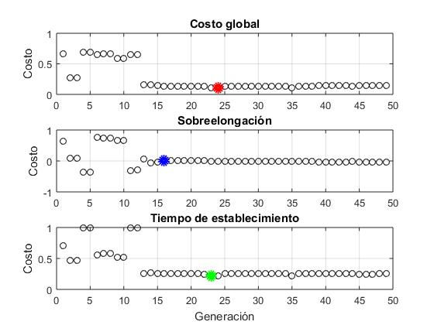
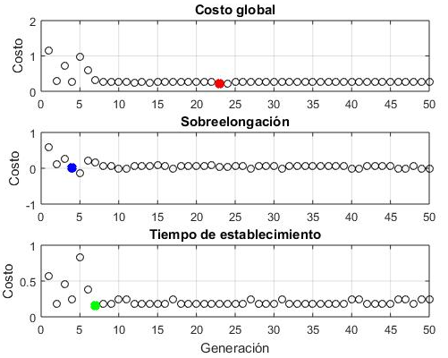
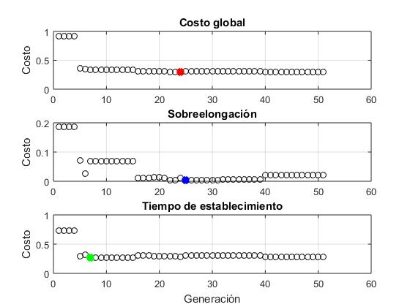
RESULTADOS OBTENIDOS
Costo
Algoritmos Genéticos Colonia de Hormigas Cuckoo Search
Sistema | Mejor costo global | Mejor sobrelongación | Mejor tiempo de establecimiento
Algoritmos Genétidos | 24 | 21 | 23
Colonia de hormigas | 23 | 4 | 8
Cuckoo Search | 24 | 24 | 6

Slide 50
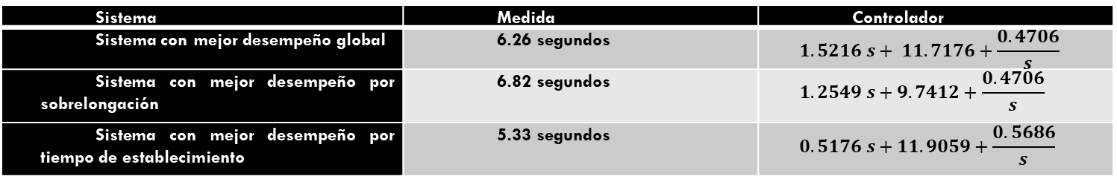
RESULTADOS OBTENIDOS
Resultados Algoritmos Genéticos
Sistema | Medida | Controlador
Sistema con mejor desempeño global | 6.26 segundos | $$1.5216 s+ 11.7176+\frac{0.4706}{s}$$
Sistema con mejor desempeño por sobrelongación | 6.82 segundos | $$1.2549 s+9.7412+\frac{0.4706}{s}$$
Sistema con mejor desempeño por tiempo de establecimiento | 5.33 segundos | $$0.5176 s+11.9059+\frac{0.5686}{s}$$

Slide 51
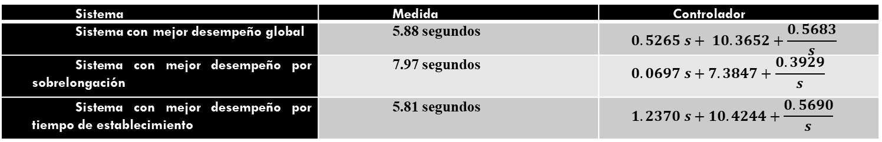
RESULTADOS OBTENIDOS
Resultados Colonia de Hormigas
Sistema | Medida | Controlador
Sistema con mejor desempeño global | 5.88 segundos | $$0.5265 s+ 10.3652+\frac{0.5683}{s}$$
Sistema con mejor desempeño por sobrelongación | 7.97 segundos | $$0.0697 s+7.3847+\frac{0.3929}{s}$$
Sistema con mejor desempeño por tiempo de establecimiento | 5.81 segundos | $$1.2370 s+10.4244+\frac{0.5690}{s}$$

Slide 52

RESULTADOS OBTENIDOS
Resultados Cuckoo Search
Sistema | Medida | Controlador
Sistema con mejor desempeño global | 4.96 segundos | $$0.2712 s+ 11.8192+\frac{0.6485}{s}$$
Sistema con mejor desempeño por sobrelongación | 5.17 segundos | $$0.4102 s+11.6760+\frac{0.6021}{s}$$
Sistema con mejor desempeño por tiempo de establecimiento | 4.89 segundos | $$1.3884 s+11.9131+\frac{0.7417}{s}$$

Slide 53
RESULTADOS OBTENIDOS
Comparación de resultados simulados

Slide 54
RESULTADOS OBTENIDOS
Comparación de resultados simulados
Controlador | Sobrelongación | Tiempo de establecimiento
PID Estándar | 6% | 12.3 s
Algoritmos Genéticos | - | 6.26 s
Colonia de Hormigas | - | 5.88 s
Cuckoo Search | - | 4.97 s

Slide 55
RESULTADOS OBTENIDOS
Rechazo a las perturbaciones

Slide 56
RESULTADOS OBTENIDOS
Rechazo a las perturbaciones
Controlador | Muestras | Tiempo de establecimiento
PID Estándar | 23 | 2.3 s
Algoritmos Genéticos | 27 | 2.7 s
Colonia de Hormigas | 27 | 2.7 s
Cuckoo Search | 24 | 2.4 s
Controlador | Muestras | Tiempo de establecimiento
PID Estándar | 76 | 7.6 s
Algoritmos Genéticos | 38 | 3.8 s
Colonia de Hormigas | 38 | 3.8 s
Cuckoo Search | 34 | 3.4 s

Slide 57
RESULTADOS OBTENIDOS
Comparación de resultados medidos

Slide 58
RESULTADOS OBTENIDOS
Comparación de resultados
Controlador | Voltaje máximo [v] | Porcentaje de sobrelongación
PID | 1.261 | 26.1%
Algoritmos Genéticos | 1.064 | 6.4%
Colonia de hormigas | 1.061 | 6.1%
Cuckoo Search | 1.039 | 3.9%

Slide 59
RESULTADOS OBTENIDOS
Comparación de resultados
Controlador | # Muestra | Tiempo de establecimiento [s]
PID | - | -
Algoritmos Genéticos | 253 | 12.65
Colonia de hormigas | 219 | 10.95
Cuckoo Search | 226 | 11.3

Slide 60
RESULTADOS OBTENIDOS
Análisis de resultados simulados
Método de sintoniza-ción | Tiempo de establecimiento medido [s] | Porcentaje de sobrelongación | Tamaño de la población | Generaciones para alcanzar el mejor resultado | Número máximo de iteraciones realizadas | Tiempo de simulación medido
Algoritmos genéticos | 6.26 | 0% | 20 | 24 | 50 | 157.88
Colonia de hormigas | 5.88 | 0% | 20 | 23 | 50 | 59.93
Cuckoo Search | 4.96 | 0% | 20 | 24 | 50 | 104.92

Slide 61
RESULTADOS OBTENIDOS
Análisis de resultados simulados
Controlador | ts ante perturbación de -0.1V | ts ante perturbación de -0.2V
PID Estándar | 2.3 s | 7.6 s
Algoritmos Genéticos | 2.7 s | 3.9 s
Colonia de Hormigas | 2.7 s | 3.8 s
Cuckoo Search | 2.4 s | 3.4 s

Slide 62
RESULTADOS OBTENIDOS
Análisis de resultados simulados
Controlador | Tiempo de establecimiento [s] | Porcentaje de sobrelongación
PID Estándar | - | 26.1%
Algoritmos Genéticos | 12.65 | 6.4%
Colonia de Hormigas | 10.95 | 6.1%
Cuckoo Search | 11.45 | 3.9%

Slide 63
RESULTADOS OBTENIDOS
Comparación de resultados simulados y medidos
Controlador | Tiempo de establecimiento simulado | Tiempo de establecimiento medido
PID | 12.3 s | -
Algoritmos Genéticos | 6.26 s | 12.65
Colonia de hormigas | 5.88 s | 10.95
Cuckoo Search | 4.97 s | 11.45
Controlador | Tiempo de establecimiento simulado | Porcentaje de sobrelongación medido
PID | 6% | 26.1%
Algoritmos Genéticos | 0 | 6.4%
Colonia de hormigas | 0 | 6.1%
Cuckoo Search | 0 | 3.9%

Slide 64
CONCLUSIONES

Slide 65
Conclusiones
• Dentro del desarrollo de los algoritmos de optimización es de vital importancia definir el o los criterios de optimización que rijan el funcionamiento del algoritmo, en consecuencia, se debe definir las características principales sobre las cuales queremos que actúe nuestro sistema. Estos parámetros pueden ser medidos e interpretados en términos de costo o desempeño para su tratamiento dentro del algoritmo seleccionado. En este trabajo se ha definido los parámetros de sobrelongación y tiempo de establecimiento para determinar el desempeño global de cada solución explorada, asignando un criterio de importancia de 50% a cada parámetro para asegurar que el proceso de búsqueda cumpla con todos los requisitos propuestos en el objetivo de control.
• Se desarrolló con éxito el diseño de controladores optimizados por medio de algoritmos bio-inspirados Colonia de hormigas y Cuckoo search en base a los criterios de optimización planteados. El algoritmo colonia de hormigas basa su funcionamiento en la búsqueda de las mejores rutas o soluciones para alcanzar el objetivo de control planteado, basándose en la concentración de feromonas sobre los caminos recorridos y logrando que a cierto número de iteraciones las soluciones encontradas converjan hacia una única ruta con el mejor desempeño. Por otro lado, el algoritmo Cuckoo Search se enfoca en imitar el comportamiento de las aves parasitarias cuco y su capacidad de localizar los mejores nidos mediante una técnica de búsqueda aleatoria representado por los vuelos de Lévy

Slide 66
Conclusiones
• Luego de realizar el respectivo análisis de resultados se ha determinado 4 parámetros fundamentales para realizar la comparación entre los algoritmos diseñados: Por un lado, el tiempo de establecimiento medido en el caso simulado determina que el controlador optimizado mediante el algoritmo Cuckoo Search (CS) se estabiliza un 14.7% más rápido que el controlador optimizado mediante Algoritmos Genéticos (AG) y un 11.76% más rápido que el controlador optimizado por Colonia de Hormigas (CH), mientras que en el caso del controlador implementado sobre el módulo de temperatura se pudo medir una mayor velocidad de establecimiento en el controlador optimizado por CH, siendo este un 15.52% más rápido que el optimizado por AG y un 3.19% más rápido que el controlador optimizado por CS. En el segundo parámetro se logró medir el mejor rendimiento en cuando al porcentaje de sobrelongación en el controlador diseñado por CS, siendo este un 56.41% más pequeño que el controlador optimizado por CH y un 64.1% más pequeño que el controlador optimizado por AG. De igual forma, se ha medido el tiempo de recuperación en rechazo a las perturbaciones en los tres controladores optimizados, concluyendo que el algoritmo cuckoo search se recupera un 12.5% más rápido que los otros dos algoritmos implementados. Y finalmente, se ha medido un tiempo de ejecución de los algoritmos implementados, observando una mayor rapidez de ejecución y un menor costo computacional en el algoritmo CH, el cual se ejecuta un 75.07% más rápido que el algoritmo CS y un 163.34% que AG.

Slide 67
Conclusiones
En base a la información extraída, se puede observar que los mejores resultados los entrega las respuestas otorgadas por el algoritmo Cuckoo search, sin embargo, el algoritmo Colonia de hormigas entrega resultados bastante similares en la mitad del tiempo de ejecución.
Al ser algoritmos de búsqueda y optimización de parámetros que parten de la generación aleatoria de individuos, es factible suponer que cada uno logrará un objetivo similar siempre y cuando estén sometido a los mismos parámetros y diseñados bajo la misma estructura. Ya que los tres casos dependen de valores aleatorios iniciales, sería inadecuado asegurar que un algoritmo será mejor que los demás en todos los casos, ya que estos se basan en modelos probabilísticos para llegar a su resolución. Por otro lado, en base a los tiempos de ejecución presentados con anterioridad, podemos afirmar que, para los métodos de desarrollo de algoritmos aplicados en este trabajo, el algoritmo colonia de hormigas presentó un menor costo computacional medido en base al tiempo de necesario para su ejecución, alcanzando su mejor resultado en la generación 24, al igual que los otros dos algoritmos planteados.
El método de optimización por algoritmos genéticos ha sido altamente utilizado por la comunidad científica en comparación a otros métodos de optimización menos explorados, tales como los presentados en el presente trabajo de investigación. Luego de las pruebas realizadas, se puede afirmar que los algoritmos de optimización Colonia de hormigas y Cuckoo search son igualmente válidos en un proceso de optimización en cuanto a los resultados obtenidos, e incluso pueden representar una menor complejidad de ejecución o un menor costo computacional, por lo cual se pueden considerar alternativas factibles e igualmente válidas que el método de algoritmos genéticos en un proceso de optimización.

Slide 68
Conclusiones
Luego de realizar el análisis de los controladores optimizados en comparación con un controlador sintonizado mediante la herramienta PID Tunner, se puede afirmar que los tres controladores optimizados presentan comportamientos muy similares entre sí y una gran ventaja respecto al controlador estándar en términos de tiempo de establecimiento, sobrelongación y rechazo a las perturbaciones. En cuanto a la implementación en la planta de temperatura PCT-2, el comportamiento real de los controladores diseñados presentó variaciones respecto a las simulaciones realizadas, siendo la más destacable el aumento del porcentaje de sobrelongación producido por la inestabilidad de la planta y el rizo presente en las señales estabilizadas, provocado por las fluctuaciones generadas a la salida del sensor IC. Por otro lado, se puede evidenciar la rápida acción de control ante los cambios de temperatura medidos en los controladores diseñados en base a algoritmos bio-inspirados, a diferencia del comportamiento lento del controlador PID estándar que dio como resultado una señal incapaz de estabilizarse en un rango menor a 2%.

Slide 69
Recomendaciones
• Debido a la complejidad que pueden tener algunos algoritmos de optimización, es recomendable plantear un modelo estándar que simplifique los procedimientos planteados en el modelo original del algoritmo, sin descartar las partes fundamentales de este.
• Los algoritmos bio-inspirados cuentan con factores de aprendizaje o probabilidades de ocurrencia que modifican el comportamiento de los mismos, cuyos valores suelen permanecer a criterio del diseñador. Para esto es recomendable fundamentarse en investigaciones previas que se enfocan en conseguir los mejores valores para estos parámetros con el fin de mejorar el desempeño general del algoritmo
• Para futuras implementaciones de controladores en la planta de temperatura PCT-2 de la Universidad delas Fuerzas Armadas Espe, se recomienda verificar la linealidad de la señal obtenida por el sensor IC y el correcto funcionamiento de este al momento de realizar la medición de temperatura, ya que el mal funcionamiento de estos puede desencadenar en un modelado inestable y por consecuencia un diseño erróneo de los controladores aplicados.

Slide 70
GRACIAS

